Slide 1
令和５-６年度 建築ＢＩＭ加速化事業
【交付申請等の手続きについて】
建築BIM加速化事業実施支援室
令和６年11月11日

Slide 2
目 次
1 本事業の流れ
・・・・・・・・・・・・・・・・・・・・・・・・・・・・・・・・・・・・・・・・・・・・・・・・・・ 1
2 手続きについて
・・・・・・・・・・・・・・・・・・・・・・・・・・・・・・・・・・・・・・・・・・・・・・・ 2
3 基本要件
・・・・・・・・・・・・・・・・・・・・・・・・・・・・・・・・・・・・・・・・・・・・・・・・・・・・ 6
4 補助対象経費について
・・・・・・・・・・・・・・・・・・・・・・・・・・・・・・・・・・・・・・・・13
5 プロジェクトの補助限度額
・・・・・・・・・・・・・・・・・・・・・・・・・・・・・・・・・・ 29
6 スケジュール
・・・・・・・・・・・・・・・・・・・・・・・・・・・・・・・・・・・・・・・・・・・・・・・・ 30
7 代表事業者登録様式及び交付申請様式
・・・・・・・・・・・・・・・・・・・・・・・・・ 31
・・・ 54
8 本補助金により取得する備品（パソコン等）の取扱いについて
9 補助事業実施にあたっての経理処理
・・・・・・・・・・・・・・・・・・・・・・・・・・・ 56

Slide 3
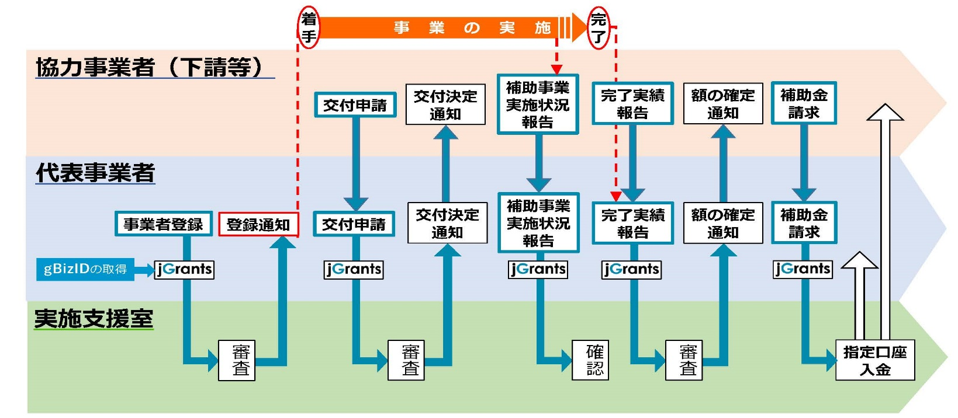
1 本事業の流れ
1/56
③
①
②
実施状況報告
④
⑤
代表事業者登録
交付（変更）申請
完了実績報告
請求・入金
代表事業者登録完了後、プロジェクトの実施が確定し、準備が整った後に、交付申請手続きを行っていただきます。
１．申請期間 : 令和６年4月1日（月）から令和６年12月31日（火）24時00分まで
※令和4-5年度建築BIM加速化事業において、補助の交付を受けたの既存プロジェクトについては、
7月1日より受付を開始。
額の確定通知後の補助金請求手続きの後、各補助事業者名義の指定口座に補助金が振り込まれます。
※完了実績報告が事前に行われた場合、額の確定通知後の補助金請求手続きの属する月の翌月末までに交付します。
完了実績報告については、期限までに全ての補助対象経費に係る根拠資料と共にご提出いただきます。代表事業者は、各協力事業者から提出される必要書類をとりまとめ、jGrantsにより実施支援室に報告します。
④ 受付期間 : 令和６年８月１日から令和７年２月28日（金）24時00分まで
※プロジェクトの完了後、概ね１カ月以内または令和７年２月28日までに提出してください。
先ずは、交付申請予定のプロジェクトについて代表事業者登録をjGrantsにおいて行っていただきます。
１．公募期間 : 令和６年１月22日（月）から令和６年12月24日（火）24時00分まで
２．代表事業者登録の効果 : 代表事業者登録の完了通知日以降に発生した費用が補助対象となります。
完了実績報告の審査完了後、参加する補助事業者の額の確定を代表事業者にjＧrantsにて通知しますので、協力事業者には代表事業者より送付してください。
交付申請書の審査完了後、参加する補助事業者の交付決定を代表事業者にjＧrantsにて通知しますので、協力事業者には代表事業者より送付してください。
実施状況報告は、交付決定を受けた後、完了実績報告に係る手続きの一部について、事前確認（前倒し審査）を 行う手続きになります。提出された根拠書類については、先行して確定することが可能なことから、最終的な完了実績報告時の負担を軽減し、円滑な手続きの実施が図れます。
※令和5-6年度事業においては、本手続きは未実施となります。

Slide 4
2 手続きについて
2/56
①代表事業者登録（代表事業者登録様式参照）
本補助事業の活用を希望する設計事務所や施工業者は、代表事業者として建築BIM加速化事業実施⽀援室に応募手続きを行っていただきます。
<留意事項＞
代表事業者は、建築⼠事務所として登録された者又は建設業の許可を受けた者である必要があります。
事前にデジタル庁のgBizIDプライムの登録が必要です。
jGrantsによる代表事業者登録情報には、gBizIDの法人登録情報が反映されます。
gBizIDの法人登録情報となることからJV(共同事業体)での登録は基本的に出来ません。
代表事業者登録時に記載いただく見込み額、プロジェクト名、プロジェクト数は、その後の交付申請には影響しません。変更となった場合、修正登録の必要はなく、交付申請からの手続きが可能です。
代表事業者登録の時点で、各種設計事務所や専門工事会社等の協力事業者を特定していなくても登録は可能です。

Slide 5
2 手続きについて（よくあるご質問)
3/56
①代表事業者登録（代表事業者登録様式参照）
Ｑ１．日本の国外の法人や支店は補助事業者となりますか？
Ａ１．原則として補助対象となりません。
補助対象となるためには、次の３点のすべてを満たす必要があります。
① 補助対象となる建築物（プロジェクト）が日本国内であること
② 補助対象となる事業者が日本の法人又は日本国内で事業を行う個人であること
③ 事務局との連絡等を日本語で行うことが可能であり、かつ、事務局による完了検査等を日本国内で実施可能であること
なお、代表事業者が完了実績報告や会計検査などへの対応を確実に行うことができる場合、BIMモデラーの業務を外国企業に外部委託することは可能です。(※補助対象事業者とはなりません。）
Ｑ２．元請事業者のみで協力事業者無しの場合は補助対象になりますか？
Ａ２．基本、元請事業者（代表事業者)と最低１者の下請事業者(協力事業者)の合わせて２者以上が参加することが要件です。

Slide 6
2 手続きについて（よくあるご質問)
4/56
①代表事業者登録（代表事業者登録様式参照）
Ｑ３．既にBIMのソフトウェア等を導入済の場合、補助事業者(代表事業者、協力事業者)になることはできますか？
Ａ３．既にBIMのソフトウェア等を導入済であっても、例として、CDE環境構築・利用費であれば、申請したプロジェクト案件で使用した期間内の当該プロジェクトで使用した容量分を面積案分等で算定すれば補助対象となります。また、講習費についても補助対象ソフトウェアの講習をプロジェクトの担当者が受講した場合も、講習費単独で補助対象となります。
Ｑ４．代表事業者は元請でなければなりませんか？
Ａ４．代表事業者は原則として元請事業者を想定していますが、そうでない事業者がなることも可能です。
Ｑ５．下請け事業者や専門工事業者が代表事業者となることは可能ですか？
Ａ５．可能です。ただし、他の１者以上も建築BIMを導入しなければならないことに加え、建築物が要件を満たすことなど、事業全体に責任を持つ必要があることにご注意ください。

Slide 7
②交付（変更）申請
2 手続きについて（注意点）
5/56
補助金の交付を受けるには、代表事業者の登録後、プロジェクト毎に交付申請を行っていただきます。
補助の基本要件、補助対象経費の算定条件を確認の上、確度のある交付申請書を作成してください。
令和4-5年度建築BIM加速化事業において補助の交付を受けた既存プロジェクトにおいても、本事業（令和5-6年度建築BIM加速化事業【令和５年度補正】)に申請が可能です。
交付申請手続きについては、協力事業者も十分理解するように努め、完了実績報告に必要な根拠資料、算定条件も意識し、代表事業者が全体をとりまとめて実施していただきます。
事業期間の事業開始日は代表事業者登録の完了通知日以降のBIM業務の開始日、事業終了日はプロジェクト終了日（プロジェクトに係るBIM業務の終了日）としてください。

Slide 8
3 基本要件
6/56
代表事業者と協力事業者の連携により、建築BIMを活用して整備される、次に掲げる要件を満たすプロジェクトの設計費及び建設工事費が補助対象となります。
代表事業者が協力事業者による建築BIMの導入を支援し建築BIMモデルを作成すること
代表事業者のほか少なくとも１者以上の設計又は施工を行う協力事業者が、建築BIMを導入すること。また、代表事業者については後述の補助対象経費(１)～(８)のうち最低１項目以上、自らの経費負担があること。
本補助事業により補助を受けようとする全補助事業者が、建築BIM活用事業者宣言を行うこと
代表事業者においては、本補助事業の活用により整備する建築物について、維持管理の効率化に資するBIMモデルを整備する旨の宣言を行うこと
整備する建築物は、次頁に掲げる要件を満たすこと（改修プロジェクトについては、従前の建築物が既に要件を満たしているか、又は改修プロジェクトにおいて整備し、要件を満たすこと）

Slide 9
3 基本要件｢整備する建築物｣(イ)
7/56
新築する建築物で以下に掲げる要件のすべてに該当する場合には、BIMモデルの活用により業務の効率化又は高度化に資するものとして国土交通省が定める利用方法を用いるものであること
  ① 敷地に接する道路の中心線以内の地区面積が 1,000 ㎡以上であること
  ② 延べ面積が 1,000 ㎡以上であること
  ③ 地階を除く階数が３以上であること
※ ｢整備する建築物｣について、上記に 一つでも該当しない項目がある場合は、次頁の｢整備する建築物｣(ロ)のみが要件となります。
※ 国土交通省が定める利用方法については以下に定めるいずれかの内容であることとします。
  クラウド上でのモデル共有等による関係者間の高効率なコミュニケーションや合意形成における活用
  環境影響に対する設計最適化等のシミュレーションにおける活用
  BIMデータの重ね合わせによる干渉チェック等の整合確認における活用
  工事計画モデル等を用いた施工現場における安全管理や工程管理における活用
  重機や車両の配置、資材搬送計画等の施工計画における活用
  建機と連動した ICT施工等の工事管理における活用
  モデルデータと連携した部材加工や製品検査における開発

Slide 10
3 基本要件｢整備する建築物｣(ロ)
8/56
① 耐火建築物等又は準耐火建築物等であること
② 建築物エネルギー消費性能基準に適合すること（改修の場合で規制の対象とならない規模の建築物の場合は、適合は不要です。）
③ 公共的通路等を整備すること
※ 以下のいずれか一つを満たすことを建築士が確認することとします。
  建築協定、地区計画、景観条例、屋外広告物条例、バリアフリー条例等により、建築物の形態や意匠について義務や制限があること、又は、義務や制限がなくても、地域のデザインコード等の任意のルールに従っていること
  敷地内に、建築基準法に基づき公開空地を整備する場合、都市施設や地区計画施設として空地を整備する場合、都市計画道路等が予定されている敷地の部分を空地とする場合、都市再生安全確保計画に基づき帰宅困難者の避難空間等を確保する場合、建築協定により空地を確保する場合など、敷地内に空地を設けることについて義務や制限があること（義務や制限がなくても、前面道路と敷地内の空地や緑地が一体的に利用できる場合、周辺道路の歩道と敷地内の一部が歩行空間として一体的に利用できる場合、周辺の緑地と一体的に植栽や樹木を整備する場合を含む）
  屋内空間について、自治体に災害時の一時滞在先や避難先として登録している場合、建物利用者以外の通行を想定した廊下やホールなどで２以上の出入り口がある場合、設置階に来客が想定される業態の店舗等があり、共用部分に自由に利用できるベンチ・テーブルやイベント用スペースがあり滞留可能な空間がある場合など、公共的に利用できるものがあること
  幹線道路の沿道の整備に関する法律に基づく沿道区域において、遮音上有効な形態を有する建築物の整備が義務付けられていること
  公共駐車場と一体的に整備されること
  都市拠点整備総合計画区域内において整備されること
④ 原則として土砂災害警戒区域等における土砂災害防止対策の推進に関する法律第９条第１項に規定する土砂災害特別警戒区域外に存すること

Slide 11
3 基本要件（よくあるご質問)
9/56
Ｑ１．既に設計や施工に着手しているプロジェクトは補助対象となりますか？
Ａ６．補助対象になります。ただし、代表事業者登録の完了通知日以降に発生した経費のみ補助対象となります。
Ｑ２．公共工事は対象となりますか？
Ａ７．国又は自治体等が入札公告時点において、BIMを指定している場合又はBIMに要する費用を積算可能としている場合には、補助対象となりません。
Ｑ３．発注者がBIMを指定して発注した契約の場合、補助対象となりますか？
Ａ８．BIMを指定し発注された契約についても補助対象となりますが、今回補助対象となるソフトウェア等の購入費や、BIMコーディネータ-等の人件費等が経費として明確に含まれている契約の場合は、補助対象となりません。

Slide 12
3 基本要件（よくあるご質問)
10/56
Ｑ４．改修工事、増築工事は補助対象となりますか？
Ａ９．令和5-6年度事業より、改修工事、増築工事も対象となります。
Ｑ５．解体工事は補助対象となりますか？
Ａ10．解体事業におけるBIM活用は補助対象になりません。
Ｑ６．仮設建築物は補助対象となりますか？
Ａ11．仮設建築物であることを以って補助対象外とはなりませんが、仮設建築物であることによる防火規定などの法の一部が適用除外に関わらず、本補助事業で求めている要件を満たす必要があります。

Slide 13
3 基本要件｢整備する建築物｣(イ)（よくあるご質問)
11/56
Ｑ７．申請するプロジェクトにおいて「整備する建築物」(イ)の①～③、(ロ)の①～④の要件については、全てを満たさなければ補助対象とならないのですか？
Ａ７．全てを満たす必要があるのは(ロ)の①～④のみになります。併せて(イ)の①～③も全て満たす建築物については、BIMモデルの活用により業務の効率化又は高度化に資するものとして国土交通省が定める利用方法を用いるものであることが要件として付加されます。具体には「交付申請マニュアル」Ｐ９をご確認ください。
Ｑ８．「整備する建築物」の（イ)の要件①について、隣地が水面や線路敷、広場、公園等であった場合、「敷地に接する道路の中心線から内側」と同様に地区面積の一部に含められますか？
Ａ８．水面や線路敷、広場、公園等は含むことはできません。

Slide 14
3 基本要件｢整備する建築物｣(ロ)（よくあるご質問)
12/56
Ｑ９．「建築物の形態や意匠について義務や制限があること」について、高さ制限や駐車場の制限などは該当しますか？
Ａ９．「建築物の形態や意匠について義務や制限があること」について建築基準法に基づく斜線制限等の一般的な規制や、防火地域における耐火建築物のように形態や意匠と無関係な規制については該当しません。地区計画や高度地区など、形態や意匠に関して上乗せの規制があるものが該当します。
Ｑ10．「地域のデザインコード等の任意のルールに従っていること」について、施主もしくは地主または当該施設の関係団体等との打合せに基づくルールなどは該当しますか？
Ａ10．建物の所有者、地主、テナント等の意見に従っているだけでは該当しません。当該建物の関係者以外が定めたルール等に従う必要がある場合に該当することになります。

Slide 15
4 補助対象経費について
13/56
本補助事業では、以降で説明する（１）～（８）の経費を補助対象として計上することができます。
補助対象となる補助事業の期間とは、代表事業者登録の完了通知日以降のBIM業務の開始日(BIMソフトウェアの納品日)から完了実績報告まで(事業者毎の設計・施工の業務が完了実績報告の前に完了した場合には当該業務の完了まで）の間となります。
プロジェクトが既に進行中であっても、代表事業者登録の完了通知日以降に、建築BIM用のソフトウェアや機器の購入、BIMマネジャーやBIMの講習の委託等の契約を新たに行う場合は、補助対象となります。
プロジェクトが進行中で、設計業務が完了している場合、設計事務所によるソフトウェアの購入費等は補助対象となりません。また、躯体工事が完了している場合は、躯体工事のみを請け負った施工業者によるソフトウェアの購入費等は補助対象となりません。
２万円以上の備品（ソフトウェア等の無形物を含む）を購入した場合には、プロジェクトの終了時点における当該備品の残存価値分は、補助対象となりません。なお、利用料、購入価格等については、市場価格や定価よりも高い金額が設定された場合は補助対象となりません。人件費についても同様です。

Slide 16
4 補助対象経費について
14/56
（１）BIMソフトウェア利用費
BIMソフトウェア（BIMモデリングソフトウェアだけでなく、アドオンソフト、アドインソフト、ビューワーソフト等のBIMを利用するために必要となるソフトウェアを含みます。）のプロジェクト終了までの利用に要する費用が補助対象となります。
補助対象となるソフトウェアの条件と、それを満たすことが確認されたソフトウェアの一覧は実施支援室ホームページにて公開しています。
サブスクリプション利用やレンタル利用の場合には、代表事業者登録の完了通知日以降に契約したものが対象となります。また、更新契約の場合は、代表事業者登録の完了通知日以降に契約したもので、かつ当該プロジェクトに係る建築BIMデータの作成や使用を開始する前の契約でなければ対象となりません。
分割払いの場合は、令和７年２月28日までに支払済みの額までが補助対象です。
令和4-5年度建築BIM加速化事業において、補助対象としたBIMソフトウェアのプロジェクト終了時点における残存価値分については、プロジェクトの終了後に、令和5-6年度建築BIM加速化事業において、新規プロジェクトで使用する場合には、残存価値分をあらためて補助対象として申請することが可能です。（※要件見直しにより補助対象外となりました。)

Slide 17
4 補助対象経費について（よくあるご質問)
15/56
（１）BIMソフトウェア利用費①
Ｑ１．支援室ホームページで公開されているソフトウェア一覧以外の補助対象ソフトウェアを追加することは可能ですか？
可能であれば、申請方法を教えてください。
Ａ１．ソフトウェアリストは必要に応じて追加することとしています。
原則としてメーカーから相談していただくことが望ましいですが、機能等の詳細についての説明が可能であればユーザーでも構いません。実施支援室ホームページに掲載の補助対象ソフトウェア申請様式と併せて、機能等が分かる資料を送付の上ご相談ください。
Ｑ２．ソフトウェアの利用可能期間は特に定めがない場合、耐用年数は５年となっていますが、対象ソフトがリリースから２年でアップデートされなくなった場合、耐用年数としては２年と計上して良いですか？
Ａ２．２年経過すると使用できなくなる場合やメーカーによるサポートが終了する場合は耐用年数を２年とできますが、単にアップデートが行われなくなるだけで、２年経過以降も安全に使用できるのであれば、耐用年数は５年となります。

Slide 18
4 補助対象経費について（よくあるご質問)
16/56
（１）BIMソフトウェア利用費②
Ｑ３．BIMソフトウェア操作に対する保守契約は補助対象経費と認められますか。
Ａ３．一般的な保守契約（インストール方法や操作方法に関する問合せへの対応など）であれば、ソフトウェア利用費として補助対象となります。ただし、上記内容の保守契約単体では補助対象なりません。対応するソフトウェアとセットで購入することが要件になります。また、設計等に関する技術的サポートをする契約についても、補助対象となりません。なお、ソフトウェア本体の更新契約を含めた保守契約は、当該契約のみで補助対象となります。
Ｑ４．既契約のソフトウェアのバージョンアップは補助対象となりますか。
Ａ４．バージョンアップ契約は、新規契約と同様に代表事業者登録完了通知日以降の契約であれば、補助対象になります。

Slide 19
4 補助対象経費について
17/56
（２）BIMソフトウェア利用関連費（PCリース料、ARゴーグルリース料等）
BIMソフトウェアを利用するために必要となる、パソコンの利用料やARゴーグル等の周辺機器のプロジェクト終了までの利用料が補助対象となります。ただし、（１）のソフトウェアの導入と併せて導入する場合に限ります。
リース利用やレンタル利用の場合には、代表事業者登録の完了通知日以降に契約したものが対象です。また、更新契約の場合は、代表事業者登録の完了通知日以降に契約したもので、かつ当該プロジェクトに係る建築BIMデータの作成等の使用を開始する前に契約したものでなければ対象となりません。
分割払いの場合は、令和７年２月28日までの支払済みの額までが補助対象です。
原則としてプロジェクト終了までの間の利用料が補助対象となりますが、利用契約（購入の場合は耐用年数）が１年以下の場合は、その全額が補助対象となります。また、１年を超える場合でもプロジェクトの終了から３ヶ月未満で終わるものであり、かつ、その利用料を実績報告までに支払っている場合には、その全額が補助対象となります。
令和4-5年度建築BIM加速化事業において、補助対象とした周辺機器についても、プロジェクト終了時点における残存価値分については、プロジェクト終了後に、令和5-6年度建築BIM加速化事業において、新規プロジェクトで、令和4-5年度建築BIM加速化事業において補助対象としたBIMソフトウェアの残存価値分、若しくは令和5-6年度建築BIM加速化事業で新規に導入するBIMソフトウェアを使用するためのものであれば、残存価値分をあらためて補助対象として申請することが可能です。（※要件見直しにより補助対象外となりました。)

Slide 20
4 補助対象経費について（よくあるご質問)
18/56
（２）BIMソフトウェア利用関連費（PCリース料、ARゴーグルリース料等）
Ｑ１．プロジェクトにおける利用期間のリース料やレンタル料と購入した場合の費用を比較して、購入した方が安価であった場合でも、リース料やレンタル料が全額補助対象となりますか？
Ａ１．パソコン等、有形の備品について、リース料やレンタル料と比較して、購入する方が安価である場合には、購入することとします。その場合、原則として全額を補助対象経費としまが、実施状況報告・完了実績報告では、リース料やレンタル料の比較根拠として見積書を提出していただきます。
Ｑ２．ソフトウェアや関連機器でBIMと連携する測量機器や点群測量用のドローンも含まれますか？
Ａ２．測量機器（3Dスキャンカメラ、ドローン等）については、新築においては敷地の測量が主要用途になるため、BIMモデル作成の一助とはなるものの、関連性が低いことから、補助対象外になります。
ただし、測量の結果（点群データ等）をBIMモデルに統合するために必要となるソフトウェア（アドインを含む）については、補助対象となります。

Slide 21
4 補助対象経費について
19/56
（３）CDE環境構築、利用費
各事業者がBIMデータ等をクラウド上で共有するための環境（以下「CDE」といいます。）を初期に構築するための費用や、サーバーのプロジェクト終了までの利用料等が補助対象となります。
代表事業者登録の完了通知日以降に当該プロジェクトのために使用した期間の利用料が補助対象となります。※契約日は代表事業者登録完了通知日前でも対象となります。
原則としてプロジェクト終了までの間の利用料が補助対象となりますが、利用契約が１年以下の場合は、その全額が補助対象となります。また、１年を超える場合でもプロジェクトの終了から３ヶ月未満で終わるものであり、かつ、その利用料を実績報告までに支払っている場合には、その全額が補助対象となります
リース、レンタル契約による分割払いの場合は、令和７年２月28日までの支払済みの額が補助対象経費となります。

Slide 22
4 補助対象経費について（よくあるご質問)
20/56
（３）CDE環境構築、利用費
Ｑ１．CDE環境構築費、利用費についても、代表事業者登録後に新規契約や更新契約を行わなければ対象となりませんか？
Ａ１．CDE環境構築費、利用費については、新規契約や更新契約の時期に関わらず代表事業者登録以降が補助対象期間となります。ただし複数のプロジェクトで使用している場合には、利用料を補助対象となるプロジェクトの延べ面積やデータ量等で按分し、補助金を申請する必要があります。
Ｑ２．自社でBIMインフラを整備し、BIMcloudサーバーを立て、セキュリティ対応したうえで、協力会社と共同使用する場合は、「BIMデータ等をクラウド上で共有等をするための環境（CDE)」とみなされ、補助対象となりますか？
Ａ２．サーバーの機器購入については補助対象外ですが、外部のサーバーの利用料については、CDE環境として補助対象となります。

Slide 23
4 補助対象経費について
21/56
（４）BIMコーディネーターの人件費
BIMの利用に当たって、BIMソフトウェアの選定、CDEの選定、建築BIMに関する講習の実施など、プロジェクト全体の環境の整備や支援を行う者の人件費が補助対象となります。
BIMコーディネーターが当該プロジェクトの専任とならない場合は、その従事割合に応じて、補助対象経費を算出します。【当該プロジェクトに従事した期間の給与総額（諸手当を含む）を、総勤務時間に対する当該期間に従事した時間で按分した金額】
BIMコーディネーターの業務について、代表事業者等が他の事業者に委託した場合には、その委託料が補助対象となります。
補助対象となるBIMコーディネーターは原則１名とし、２名以上を補助対象とする場合には、必要性等について詳細な説明を求めることとします。
協力事業者がBIM導入に係る環境整備について、他の事業者に個別に委託した場合も１事業者100万円を限度に協力事業者の補助対象経費とします。

Slide 24
4 補助対象経費について
22/56
（５）BIMマネジャーの人件費
各事業者が作成したBIMモデルの管理など、BIMの全体の運営を行う者の人件費が補助対象になります。
BIMマネジャーが当該プロジェクトの専任とならない場合は、その従事割合に応じて、補助対象経費を算出します。【当該プロジェクトに従事した期間の給与総額（諸手当を含む）を総勤務時間に対する当該期間に従事した時間で按分した金額】
BIMマネジャーの業務について、代表事業者等が他の事業者に委託した場合には、その委託料が補助対象となります。
BIMマネジャー業務を協力事業者が行う場合も、１事業者100万円を限度に協力事業者の補助対象経費とします。
BIMマネジャーが、その所属する事業者内において、当該事業者が行うべき業務のみのBIMの作成等を行う時間は、BIM全体の運営には当たりませんので、補助対象となりません。（一から個々のBIMモデルの作成等を行う時間は、BIM全体の運営には当たりませんので、補助対象となりません。）

Slide 25
4 補助対象経費について（よくあるご質問)
23/56
（４）BIMコーディネーター、（５）BIMマネジャーの人件費
Ｑ１．自社社員を配置した場合、会社が負担する社会保険等は補助対象となるか。
Ａ１．従業者であれば、賞与、手当等を含め当該者に支給した給与総額がベースとなります。社会保険等の会社負担分等は含まれません。
Ｑ２．「代表事業者のほか少なくとも１者以上」についてBIMコーディネーターを他者に任せる場合も「１者以上」の協力事業者に該当するか。
Ａ２． BIMコーディネーター、BIMマネジャーのみを外部委託する場合、委託先は協力事業者とはなりません。

Slide 26
4 補助対象経費について
24/56
（６）BIM講習の実施費用
代表事業者が、各事業者の従業員に対して建築BIMの利用に関する講習会等を実施する場合に、講師謝金（講師の人件費を含みます。）、会場費、テキスト印刷費、機器レンタル費等に要した経費を補助対象とします。なお、講習会の実施について、代表事業者が他の事業者に委託した場合には、その委託料が補助対象となります。
参加者オープンの講習会に参加する場合には、代表事業者が認める講習会の受講料が補助対象となります。
※補助対象のプロジェクトで用いないBIMソフトウェアの講習会に参加した場合や補助対象のプロジェクトに関わらない者が講習会に参加した場合などは補助対象となりません。
代表事業者または代表事業者が委託した事業者が実施する講習会で、協力事業者に対して受講料を請求する場合は、補助対象経費の重複がないように留意してください。

Slide 27
4 補助対象経費について（よくあるご質問)
25/56
（６）BIM講習の実施費用
Ｑ１．BIMの資格試験を受ける場合は、受験費用は補助金の対象になりますか？
Ａ１．資格試験の受験費用は対象外です。
Ｑ２．代表事業者が外注若しくは自主開催するクローズドの講習会に協力事業者が受講料を支払って参加する場合、協力事業者の補助対象経費となりますか？
Ａ２．代表事業者の申請する「講習実施費用」と、協力事業者が申請する「受講費」に重複がなければ双方補助対象経費とすることが可能です。

Slide 28
4 補助対象経費について
26/56
（７）BIMモデラーの人件費（施工BIMにおいてBIMマネジャーの作業を支援するものに限る）
建築BIMモデルの作成・編集を行う者であって、施工BIMにおいてBIMマネジャーの作業を支援する担当者の人件費が補助対象となります。
BIMモデラーが当該プロジェクトの専任とならない場合は、その従事割合に応じて、補助対象経費を算出します。【当該プロジェクトに従事した期間の給与総額（諸手当を含む）を、総勤務時間に対する当該期間に従事した時間で按分した金額】
BIMモデラーの業務について、代表事業者が他の事業者に委託した場合には、その委託料が補助対象となります。
BIMモデラーが、その所属する事業者内において、当該事業者が行うべき業務のみのBIMの作成等を行う時間は、BIMマネジャーの作業の支援には当たりませんので、補助対象となりません。（一から個々のBIMモデルの作成等を行う時間は、BIM全体の運営の支援には当たりませんので、補助対象となりません。）
BIMモデラー人件費は、代表事業者の建設工事費に係る補助対象経費になります。

Slide 29
4 補助対象経費について（よくあるご質問)
27/56
（７）BIMモデラーの人件費（施工BIMにおいてBIMマネジャーの作業を支援するものに限る）
Ｑ１．マニュアル「建築BIM加速化事業 体制イメージ【施工】」のBIMモデラーとは、個々のBIMモデル作成を行う作業担当者のことではないのですか？
Ａ１．本補助事業では、一からモデル作成を行うことを、BIMモデラーの補助対象業務しておりません。各作業担当者が個々に作成したBIMモデルを統合し、整合チェックや干渉チェック等を専門に行う担当者(派遣、外注も含む)をBIMモデラーやBIMマネジャーとして、人件費を補助対象としています。

Slide 30
4 補助対象経費について
28/56
（８）協力事業者のBIMの導入について
（１）～（７）の内、以下の補助対象経費については、代表事業者が費用を負担し、協力事業者に現物給付又はサービスの提供を行う場合も、協力事業者におけるBIMの導入として認めます。
（１）BIMソフトウェア利用費
（２）BIMソフトウェア利用関連費（PCリース料、ARゴーグルリース料等）
（３）CDE環境構築費、利用費
（６）BIM講習の実施費用
この場合、協力事業者の交付申請に替えて、代表事業者と協力事業者間の共同事業実施規約及び協力事業者を明記した体制図、代表事業者が負担する協力事業者の補助対象経費を示す資料等を提出してください。

Slide 31
5 プロジェクトの補助限度額
29/56
プロジェクト毎の補助限度額は、BIMモデルの構築に要する費用、かつ、建築物の延床面積に応じ下表に定める金額を超えない額になります。
延べ面積 | 設計費 | 建設工事費
10,000㎡未満 | 25,000千円 | 40,000千円
10,000㎡以上、 30,000㎡未満 | 30,000千円 | 50,000千円
30,000㎡以上 | 35,000千円 | 55,000千円
※ 延べ面積の下限と上限の
要件はありません。
＜留意事項＞
令和4-5年度建築BIM加速化事業において申請済みの既存プロジェクトの場合は、交付を受けた補助額を上記の上限額から差し引いた残額が、令和5-6年度建築BIM加速化事業の上限額となります。
設計・施工プロジェクトの場合で、それぞれの補助対象経費を明確に分けられる場合、一つのプロジェクトを設計と施工に分けて申請することも可能です。その場合に上記の上限額は、設計、施工それぞれの上限額を合算できます。
設計・施工プロジェクトの場合で、ぞれぞれの補助対象経費を明確に分けられない場合は、設計・施工プロジェクトとして申請し、上限額は、設計若しくは施工いずれかの上限額を選択することも可能です。

Slide 32
6 スケジュール
30/56
R6.1
2
3
4
5
6
7
8
9
10
11
12
R6.1
2
3
代表事業者 登録
●
●
設計BIMモデル／
施工BIMモデル
出来高確認
１月22日開始
完了実績報告受付
12月24日
(提出期限)
８月１日開始
●
交付申請
●
●
交付申請
●
完了実績報告
●補助金交付
R5年度補正予算で新たに申請するプロジェクトの場合
事業期間
４月１日開始
12月31日
(提出期限)
２月28日
(提出期限)
完了実績報告受付
８月１日開始
●
交付申請
（随時）
●
●
交付申請
●
完了実績報告
●補助金交付
R4年度補正予算で支援を受けたプロジェクトの場合
事業期間
12月31日
(提出期限)
２月28日
(提出期限)
7月1日開始
●
竣工
補助対象期間（事業者登録～業務完了）
ソフトウェア等の一部の経費は
完了実績報告以降も対象

Slide 33
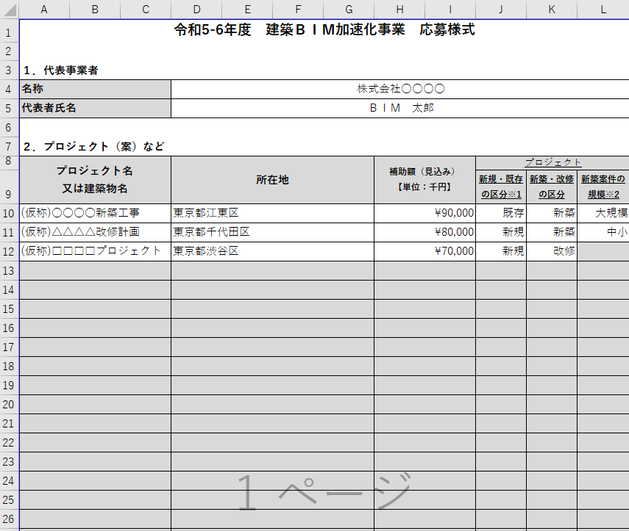
7 代表事業者登録様式及び交付申請様式
31/56
名称は事業形態に係らず、jGrantsの「事業者基本情報」の「法人名/屋号」と同一の名称をご記入ください。
法人名は正式名称にてご記載ください。
(スペース等は記載しないでください。)
代表事業者登録様式
代表者氏名は「姓」「名」の間に全角スペースを入れてご記入ください。
役職名は記載しないでください。
プロジェクトは最低1件以上ご記入ください。
既存プロジェクトの場合は、令和4-5年度の補助事業にて、交付申請したプロジェクト名称(中止・廃止申請したものを除く)と同一の名称をご記入ください。
所在地にはプロジェクトの建設地の住所を都道府県から市区町村までご記入ください。
建物の延べ面積によるプロジェクト毎の補助限度額以内の金額をご記入ください。

Slide 34
代表事業者登録様式及び交付申請様式
31/56
以下のとおりご選択ください。
「新築」…プロジェクトが新築工事の場合
「改修」…プロジェクトが改修工事、増築工事、
修繕工事の場合
※1 令和5-6年度建築BIM加速化事業で新たに申請するプロジェクトの場合は「新規」、令和4-5年度建築BIM加速化事業で補助の交付を受けたプロジェクトの場合は「既存」を選択していただきます。
代表事業者登録様式
「新築・改修の区分」にて、「新築」を選択した場合は、「大規模」若しくは「中小」をご選択ください。
※2 新築案件について、地区面積、延べ面積がともに1,000㎡以上、かつ階数が３以上のプロジェクトは「大規模」、上記の規模に満たないプロジェクトは「中小」を選択していただきます。

Slide 35
7 代表事業者登録様式及び交付申請様式（よくあるご質問)
32/56
Ｑ１．代表事業者登録時に記載するプロジェクト名は「某庁舎新築設計業務」等具体に明記しなくても問題ありませんか？
Ａ１．プロジェクト名については、某ではなく、想定されるものを記載して下さい。
Ｑ２．代表事業者は「設計事務所として登録された者又は建設業の許可を受けた者である」とありますが、同一会社内に設計事務所の登録が複数あり、建設業の登録が部署・支店で分かれる場合、別々の登録となるのですか？
Ａ２．同じ法人であれば、代表事業者登録は１者となります。

Slide 36
7 代表事業者登録様式及び交付申請様式
33/56
交付申請書類
申請者は、下表の書類（№１～11）を作成して申請してください。
各様式は、本事業ホームページよりダウンロードできます。
＜交付申請所定様式・任意様式＞
№ | 申 請 書 類 | 様式 | 作成者
１ | 建築BIM加速化事業 交付（変更）申請書 | 様式①(所定様式) | 代表事業者
２ | （交付（変更）申請書別紙１）交付申請を行う者及び交付申請額の詳細 | 様式②(所定様式)
３ | （交付（変更）申請書別紙２）要件適合確認チェックシート | 様式③(所定様式)
４ | （交付（変更）申請書別紙３）作成するBIMモデルの利用方法 | 様式④(所定様式)
５ | 補助事業実施体制図（代表事業者と協力事業者の関係がわかるもの） | 様式⑤(任意様式)
６ | 建築BIM活用事業者宣言書 | 様式⑥(所定様式) | 代表事業者 協力事業者
７ | 建築BIM加速化事業補助金交付申請等委任状（協力事業者が代表事業者へ補助事業の手続きを委任する旨を記載したもの） | 様式⑦(所定様式) | 協力事業者
８ | 維持管理の効率化に資するBIMモデル整備宣言書 | 様式⑧(所定様式) | 代表事業者
９ | 維持管理の効率化に資するBIMモデル整備宣言概要書（④の概要を記載したもの） | 様式⑨(所定様式)
10 | 建築主が受領する国庫補助金との関係に関する確約書① | 様式⑩(所定様式)
11 | 建築主が受領する国庫補助金との関係に関する確約書② | 様式⑪(所定様式)

Slide 37
7 代表事業者登録様式及び交付申請様式
34/56
交付申請書類
下記、作成支援様式（№12～17）については、交付申請時に提出する所定様式②に記載する交付申請額を算定するための作成支援様式となります。交付申請時点においては、予定を含めた交付申請額算定の根拠資料としてご使用ください。
なお、交付申請時に提出を求めるものではありませんが、実施状況報告、完了実績報告においてはこれと同様の様式に実績を記載し提出していただきます。
＜交付申請所定様式②作成支援様式＞
№ | 申 請 書 類 | 様式 | 作成者
12 | ソフトウェア利用費、ソフトウェア利用関連費、CDE環境構築・利用費 | 様式⑫ | 代表事業者 協力事業者
13 | BIM講習の実施費用 | 様式⑬
14 | BIM講習の実施費用（参加者名簿） | 様式⑬-1
15 | BIM講習の実施費用（実施費用の明細） | 様式⑬-2
16 | BIMコーディネーター等人件費（補助事業者社員等の場合） | 様式⑭
17 | BIMコーディネーター等人件費（外注の場合） | 様式⑮

Slide 38
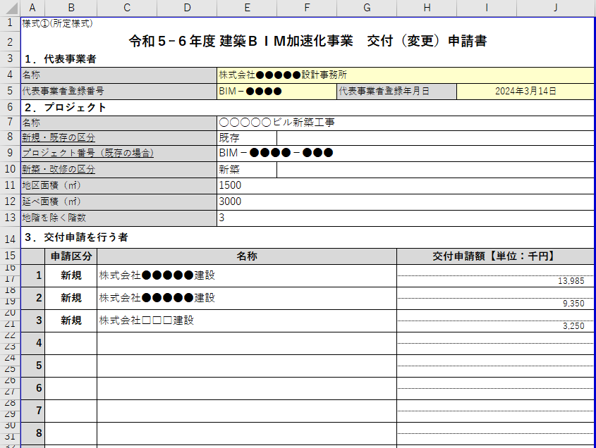
7 代表事業者登録様式及び交付申請様式
35/56
所定様式①
代表事業者登録を行った事業者の名称・登録番号・登録年月日を記載してください。
R5-6-BIM-●●●●
令和5-6年度事業で初めて申請するプロジェクトは【新規】、令和4-5年度事業で申請済みのプロジェクトは「既存」を選択し、令和4-5年度に申請した際のプロジェクト番号を記載してください。
申請するプロジェクトが新築工事の場合は【新築】 改修工事、増築工事、修繕工事の場合【改修】を選択してください。

Slide 39
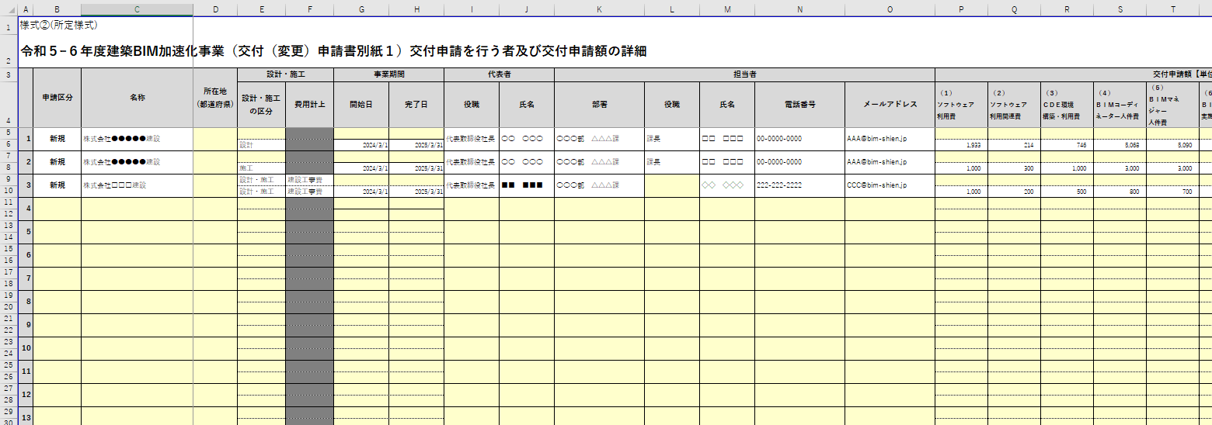
7 代表事業者登録様式及び交付申請様式
36/56
所定様式②
当初申請の場合は【新規】のみの選択になります。
変更申請を行う場合、変更のあった補助事業者は【変更】を選択し、その他変更の無い補助事業者は【申請済】を選択してください。
変更申請の際に新たに補助事業者が追加される場合も【新規】を選択してください。
事業途中で一部の補助事業者が、不参加となる場合は、変更申請となり、当該補助事業者は【取り下げ】 を選択してください。
交付申請を行う代表事業者または協力事業者の名称を記載してください。
（上から代表事業者、協力事業者の順に記載してください。）

Slide 40
7 代表事業者登録様式及び交付申請様式
36/56
所定様式②
申請するプロジェクトにおけるBIM活用の開始日及び完了日を記載してください。
※開始日は、代表事業者登録完了通知日以降になります。
申請するプロジェクトについて【設計】【施工】【設計・施工】を選択してください。
同じ事業者が「設計」と「施工」両方を行う場合、【設計・施工】を選択するか、補助対象経費を明確に分けることが可能な場合は2行に分け、【設計】と【施工】を選択し、それぞれ記載することも可能です。補助対象経費を明確に分けられない場合は、【設計・施工】を選択し、「費用計上」の欄において、【設計】【施工】のいずれかを任意で選択することで上限額が決定します。

Slide 41
7 代表事業者登録様式及び交付申請様式
36/56
所定様式②
申請する補助事業の各代表者、担当者を記載してください。役職がない場合は、未入力としてください。
＜２段書きの欄について＞
当初申請：下段のみに記載してください。(変更申請で協力事業者を追加する場合も、下段のみに記載してください。）
変更申請：上段に変更前、下段に変更後を記載してください。（変更の無い補助事業者の欄は、上段、下段の両方に同じ申請済の内容を記載してください。）
取り下げ申請：上段に申請済の内容を記載し、下段は未入力としてください。
※その他申請の無い項目も未入力としてください。
令和5-6年度事業より、協力事業者も1,000千円を上限にBIMコーディネーター、BIMマネジャーを補助対象とすることが可能となりました。

Slide 42
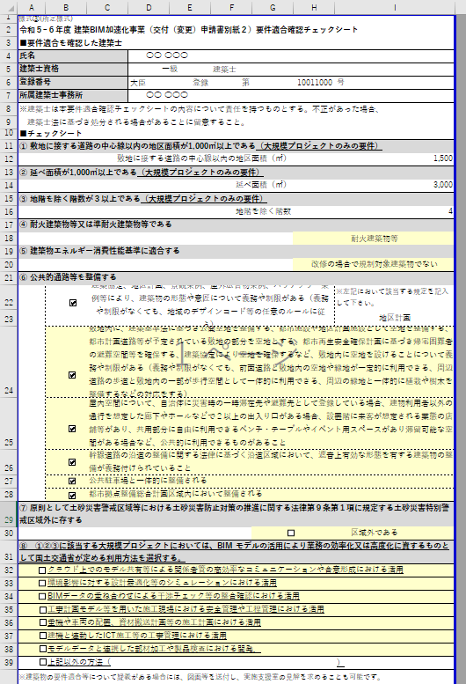
7 代表事業者登録様式及び交付申請様式
37/56
所定様式③
プロジェクト全体に責任を持つ建築士の情報を記載してください。
プロジェクトの規模の情報については、様式①の入力が反映されます。
新築で適合させる必要のあるものは「適合する」、改修で規制対象建築物でない場合は、当該項目を選択してください。
⑥公共的通路等の整備は、いずれか一つに該当すれば、本要件を満たします。
本項目により要件を満たす場合は、該当する条例等の名称を記載してください。
新築で上記①②③のを満たす大規模プロジェクトの場合は、BIMの活用について、本項目で定めるいずれかの利用方法とする必要があります。

Slide 43
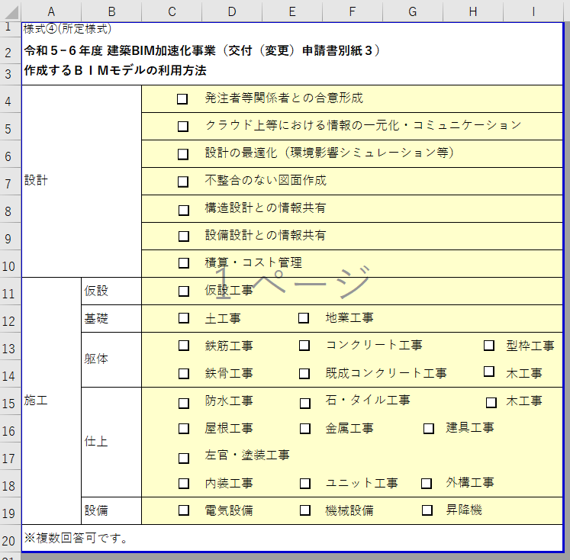
7 代表事業者登録様式及び交付申請様式
38/56
所定様式④
申請するプロジェクトにおいて
設計、施工におけるBIMの利用方法に該当するものを選択してください。

Slide 44
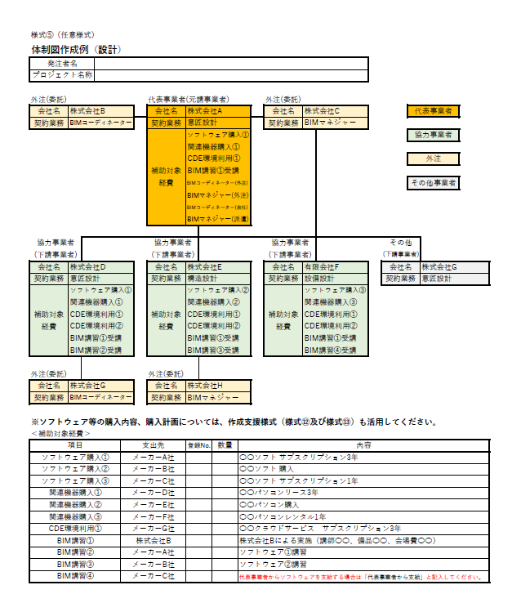
7 代表事業者登録様式及び交付申請様式
39/56
任意様式⑤
補助事業者以外の事業者でもプロジェクトに関連する事業者は必要に応じて記載してください。
※設計プロジェクトの場合はBIMモデラ―は補助対象経費となりません。
＜その他様式を含めた作成上の注意点＞
１ | 関連機器は単独では補助対象となりません。ソフトウェアと併せて導入する必要があります。
２ | ①については、補助事業者単位でセット購入をする必要があります。ソフトウェアのみを代表事業者が購入、関連機器のみを協力事業者が購入といったケースは認められません。
３ | 保守契約は、本体のソフトウェアと併せて契約した場合に補助対象となります。保守契約単体では補助対象となりません。
４ | 個々のBIMモデルを一から作成する担当者の人件費は本補助事業では補助対象となりません。
５ | BIMマネジャーは、各事業者の担当者が個々に作成したBIMモデルを統合し、整合チェックや干渉チェック等を専門に行う担当者になります。
６ | BIMコーディネーター、BIMマネジャー、BIMモデラ―の業務は、代表事業者が自ら行うか、外注した場合は、代表事業者の補助対象経費となります。協力事業者もBIMコーディネーターを外注する場合と、BIMマネジャーを自ら行う場合は、協力事業者の補助対象経費となりますが、上限はそれぞれ100万円となります。
７ | BIMコーディネーター、BIMマネジャー、BIMモデラーの業務のみを受託した事業者は協力事業者とはなりません。
８ | 協力事業者が代表事業者より、設計及び施工に係る業務と併せて、BIMコーディネーター、BIMマネジャー、BIMモデラー業務を受注する場合、BIMコーディネーター、BIMマネジャー、BIMモデラーの業務は代表事業者の補助対象経費、その他の自ら負担する補助対象経費は協力事業者に分けて計上していただきます。

Slide 45
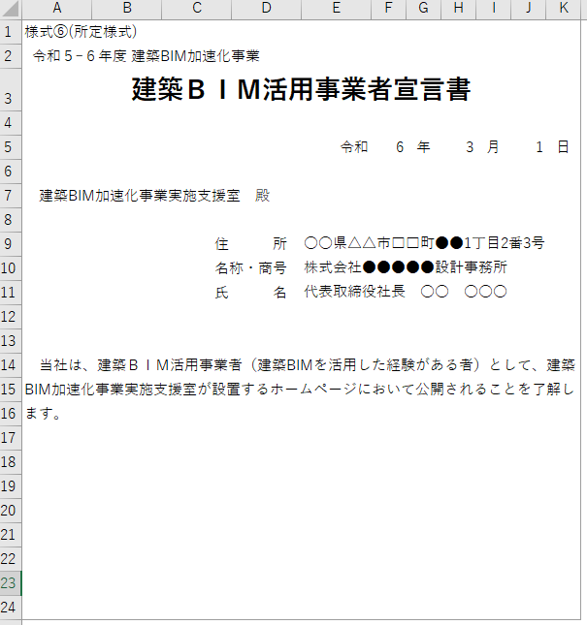
7 代表事業者登録様式及び交付申請様式
40/56
所定様式⑥
代表事業者登録通知日以降の日付としてください。この後に説明するその他の様式も同様です。
こちらの様式は代表事業者及び協力事業者の全補助申請者分が必要となります。

Slide 46
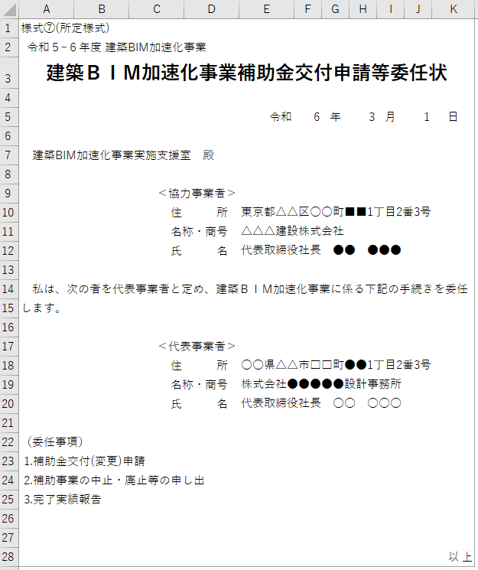
7 代表事業者登録様式及び交付申請様式
41/56
所定様式⑦
協力事業者について記載してください。
氏名は企業の代表者名と役職を記載してください。
代表事業者について記載してください。
氏名は企業の代表者名と役職を記載してください。
こちらの様式は全協力事業者分が必要となります。

Slide 47
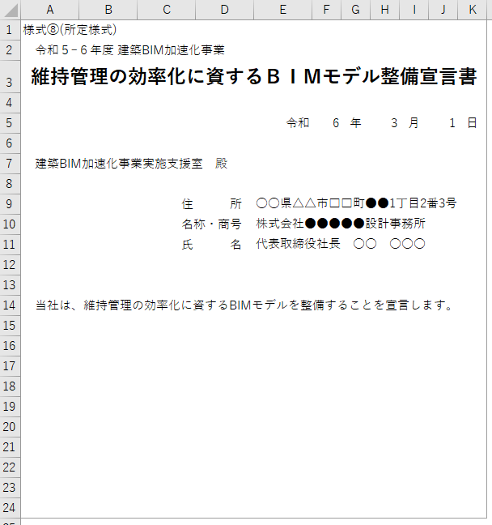
7 代表事業者登録様式及び交付申請様式
42/56
所定様式⑧
本様式は代表事業者のみ作成してください。

Slide 48
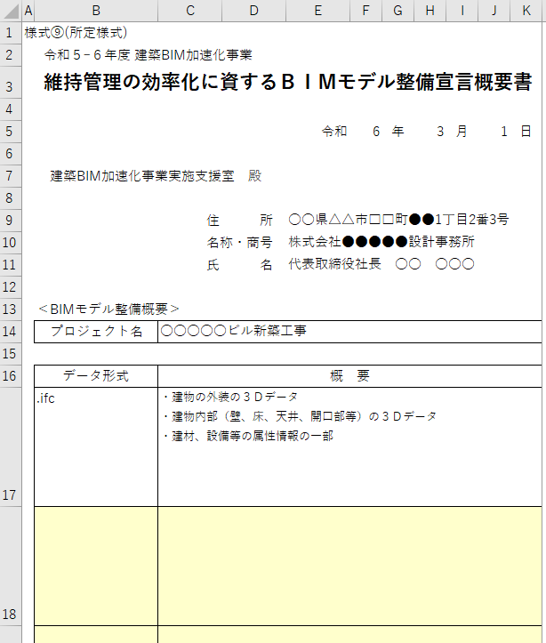
7 代表事業者登録様式及び交付申請様式
43/56
所定様式⑨
整備するBIMデータの概要等を記載してください。
維持管理のために建築主に提出するBIMデータになります。

Slide 49
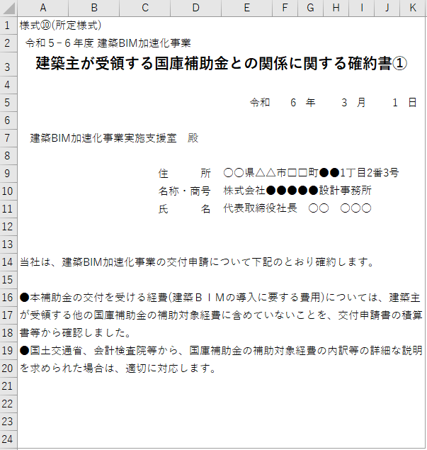
7 代表事業者登録様式及び交付申請様式
44/56
所定様式⑩
代表事業者について記載してください。
氏名は企業の代表者名と役職を記載してください。

Slide 50
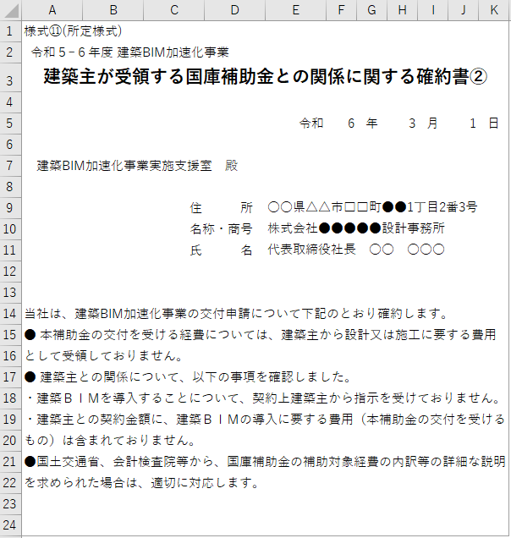
7 代表事業者登録様式及び交付申請様式
45/56
所定様式⑪
代表事業者について記載してください。
氏名は企業の代表者名と役職を記載してください。

Slide 51
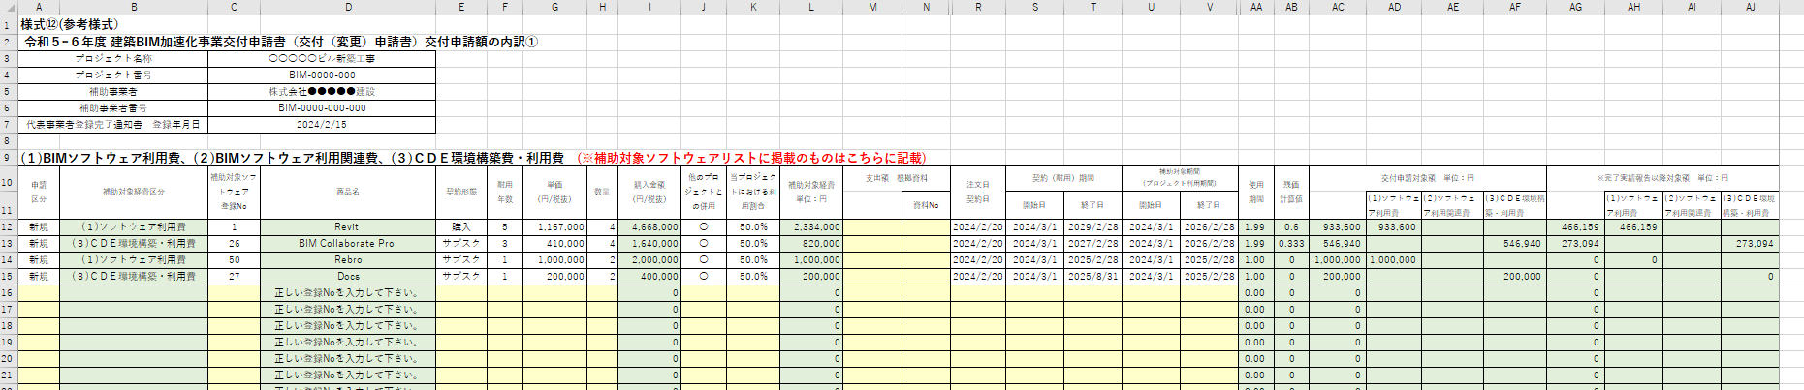
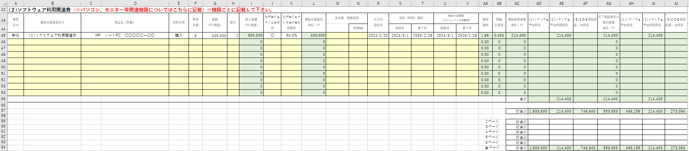
交付申請様式（記入例）＜交付申請所定様式②作成支援様式＞
46/56
作成支援様式⑫
様式⑫、⑬、⑬-1、⑬-2、⑭、⑮は、交付申請書所定様式②の作成を支援するための算定様式です。交付申請時に提出は求めませんが、実施状況報告・完了実績報告時には同じ様式に実績を記載し、提出します。
実績と合わせて予定を記載し、
補助対象経費の総額を算定してください。
当初申請の場合は【新規】変更申請の場合は【変更】一部変更申請の場合に、変更の無い項目は【申請済】を選択します。
実施支援室ホームページに掲載の「補助対象ソフトウェア等リスト」に記載の登録No.を入力してください。
リストに記載の無いソフトウェア等は、補助申請は出来ません。リストへの追加を要望する際は、別途、実施支援室にホームページに掲載の申請書様式を使用し、申請をしていただく必要があります。
契約形態は【購入】【サブスク】【リース】【レンタル】から選択していただきます。

Slide 52
7 交付申請様式（記入例）＜交付申請所定様式②作成支援様式＞
46/56
作成支援様式⑫
様式⑫、⑬、⑬-1、⑬-2、⑭、⑮は、交付申請書所定様式②の作成を支援するための算定様式です。交付申請時に提出は求めませんが、実施状況報告・完了実績報告時には同じ様式に実績を記載し、提出します。
実績と合わせて予定を記載し、
補助対象経費の総額を算定してください。
耐用年数は下記のとおりです。
＜購入の場合＞ ソフトウェア：５年、パソコン：６年、その他の関連機器：５年
＜サブスクリプション、リース、レンタルの場合＞ 契約期間＝耐用年数
ただし、完了実績報告期限の令和７年２月28日までに支払いが完了した額が補助対象の上限となりますので、分割払いの場合は、令和７年２月28日までに支払いが完了した対象期間分が耐用年数となります。
※プルダウンに無い期間については、「以内」で選択します。
他のプロジェクトでもソフトウェア等を利用していた場合は、○とし、各事業者において管理するログや勤務簿等の根拠資料を基に、利用割合を入力すると補助対象経費が算定できます。
＜実施状況報告・完了実績報告時提出資料＞
注文書、契約書、納品書、領収書等の根拠資料の名称を記載し、対象のソフトウェア毎にまとめてPDF化した資料に通し番号を振ってください。

Slide 53
7 交付申請様式（記入例）＜交付申請所定様式②作成支援様式＞
46/56
作成支援様式⑫
様式⑫、⑬、⑬-1、⑬-2、⑭、⑮は、交付申請書所定様式②の作成を支援するための算定様式です。交付申請時に提出は求めませんが、実施状況報告・完了実績報告時には同じ様式に実績を記載し、提出します。
実績と合わせて予定を記載し、
補助対象経費の総額を算定してください。
＜ソフトウェア購入の場合＞ 開始日：納品日 終了日：納品日より５年間の末日
＜パソコン・タブレット等購入の場合＞ 開始日：納品日 終了日：納品日より６年間の末日
※パソコン以外のその他の関連機器については、基本５年
＜サブスク、リース、レンタルの場合の＞ 開始日・終了日：契約による利用可能な期間の開始日、終了日
ただし、完了実績報告期限の令和７年２月28日までに支払いが完了した額が補助対象の上限となりますので、分割払いの場合は、令和７年２月28日までに支払いが完了した対象期間分の開始日から終了日を記載することになります。
補助対象期間(プロジェクト利用期間)は、ソフトウェア等を申請するプロジェクトで利用した期間を記載してください。残存価値を踏まえた補助対象経費が算定されます。
※上記期間については、様式②の事業期間内で、且つ左記の契約(耐用)期間内になります。

Slide 54
7 交付申請様式（記入例）＜交付申請所定様式②作成支援様式＞
46/56
作成支援様式⑫
様式⑫、⑬、⑬-1、⑬-2、⑭、⑮は、交付申請書所定様式②の作成を支援するための算定様式です。交付申請時に提出は求めませんが、実施状況報告・完了実績報告時には同じ様式に実績を記載し、提出します。
実績と合わせて予定を記載し、
補助対象経費の総額を算定してください。
完了実績報告以降対象額は、完了実績報告提出期限の令和７年２月28日を超えて、補助対象のソフトウェア等を使用する場合の、当該期間分の対象額が算定されます。
完了実績報告時点では、当該金額を所定様式で報告いただきます。

Slide 55
7 交付申請様式（記入例）＜交付申請所定様式②作成支援様式＞
46/56
作成支援様式⑫
様式⑫、⑬、⑬-1、⑬-2、⑭、⑮は、交付申請書所定様式②の作成を支援するための算定様式です。交付申請時に提出は求めませんが、実施状況報告・完了実績報告時には同じ様式に実績を記載し、提出します。
実績と合わせて予定を記載し、
補助対象経費の総額を算定してください。
パソコン、モニター等、一般的な関連機器で実施支援室ホームページに掲載の補助対象ソフトウェアリストに記載のないものについて、こちらに型番等を直接記載します。
※VRゴーグル等特殊な関連機器については、リストに掲載していないものは対象となりません。リストに掲載の関連機器については、こちらの欄ではなく、上段の「ソフトウェア利用費」の表にリストの登録Noを記載の上、入力していただきます。

Slide 56
7 交付申請様式（記入例）＜交付申請所定様式②作成支援様式＞
46/56
作成支援様式⑫
様式⑫、⑬、⑬-1、⑬-2、⑭、⑮は、交付申請書所定様式②の作成を支援するための算定様式です。交付申請時に提出は求めませんが、実施状況報告・完了実績報告時には同じ様式に実績を記載し、提出します。
実績と合わせて予定を記載し、
補助対象経費の総額を算定してください。
その他、関連機器の記入例は、上段の記載と同じになります。
本様式は円単位で記載いただきます。本様式の総合計を所定様式②に転記する場合には、千円単位(千円未満切り捨て)になります。
ソフトウェア等の購入数が多い場合、本様式を複製し、１ページ目の上記枠内に、２ページ目以降の額を記載して、全ページの合計を算定します。

Slide 57
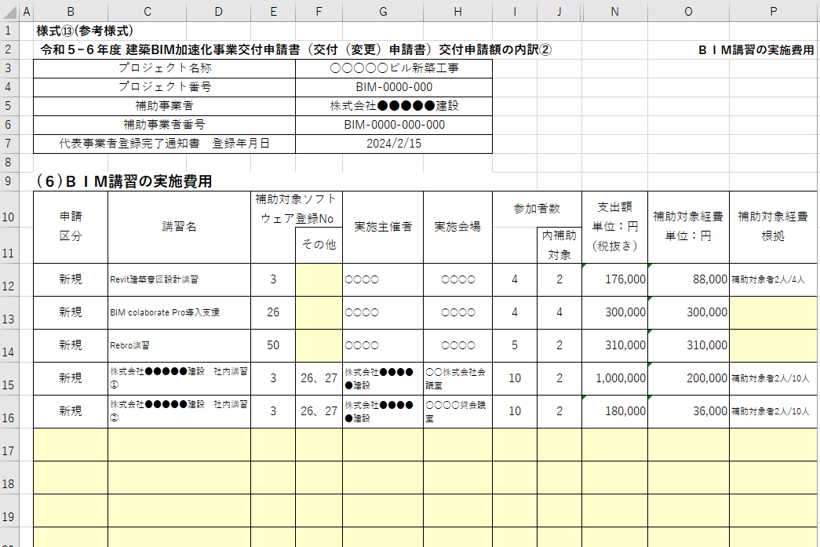
7 交付申請様式（記入例）＜交付申請所定様式②作成支援様式＞
47/56
作成支援様式⑬
■BIM講習実施費は下記の３種類に分類されます。
＜設計又は施工を行う事業者が外部で実施するオープンな講習に参加する場合や一般的な講習サービスを利用する場合＞
参考様式⑬のみの記載になります。
交付申請では提出の必要はありませんが、実施状況報告及び完了実績報告では下記の書類を提出します。
a) 受講者が確認出来る資料（受講証等）、講習の内容がわかる資料（カリキュラム等）
b) 受講料がわかる領収書
＜設計又は施工を行う事業者からの委託によりクローズドの講習を行う場合＞
参考様式⑬のみの記載になります。
交付申請では提出の必要はありませんが、実施状況報告及び完了実績報告では下記の書類を提出します。
a) 受講者が確認出来る資料（受講証等）、講習の内容がわかる資料（カリキュラム等）
b) 委託契約の時期、委託期間、委託契約の内容が分かる仕様書、支払金額がわかる領収書等
＜設計又は施工を行う事業者が自社のリソースを使って自社職員や関係事業者の職員の講習を行う場合＞
参考様式⑬及び⑭の記載になります。
参考様式⑭には、講師謝金や会場費等の個別経費を記載します。
交付申請では提出の必要はありませんが、実施状況報告及び完了実績報告では下記の書類を提出します。
a) 受講者が確認出来る資料（受講証等）、講習の内容がわかる資料（カリキュラム等）
b) 講師謝金、会場費、テキスト印刷費、機器レンタル費等の契約時期、支払金額がわかる領収書等
注文済・契約済・実施済のものは実際の日付、内容、金額を、予定の場合は予定の日付・内容金・額を記載します。

Slide 58
7 交付申請様式（記入例）＜交付申請所定様式②作成支援様式＞
48/56
作成支援様式⑬
注文済・契約済・実施済のものは実際の日付、内容、金額を、予定の場合は予定の日付・内容金・額を記載します。
当初申請の場合は【新規】変更申請の場合は【変更】一部変更申請の場合に、変更の無い項目は【申請済】を選択します。
講習の対象となるソフトウェアについて、実施支援室ホームページに掲載の「補助対象ソフトウェアリスト」の登録No.を入力します。
複数のソフトウェアを対象にした講習の場合は、その他の欄にもソフトウェアリストNo.を記載します。

Slide 59
7 交付申請様式（記入例）＜交付申請所定様式②作成支援様式＞
48/56
作成支援様式⑬
注文済・契約済・実施済のものは実際の日付、内容、金額を、予定の場合は予定の日付・内容金・額を記載します。
当該講習の参加者数及び、他のプロジェクト担当者が含まれる場合は、補助対象となる申請するプロジェクトの担当者数を記載します。
支出額に対し一部が補助対象外となる場合、補助対象の按分根拠を記載します。

Slide 60
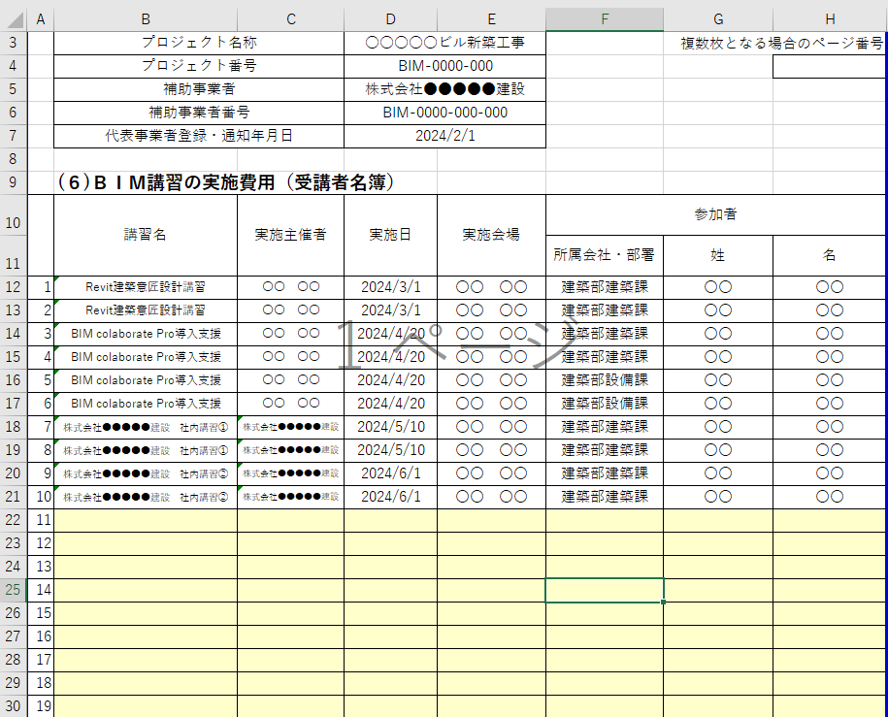
7 交付申請様式（記入例）＜交付申請所定様式②作成支援様式＞
49/56
作成支援様式⑬-1
様式⑬-1(受講者名簿)には、実施日、受講者ごとの実績のみ記載になります。
また、実施状況報告・完了実績報告時には根拠となる受講証、受講者名簿等も提出となりますが、当様式には申請するプロジェクトの担当者のみを記載します。

Slide 61
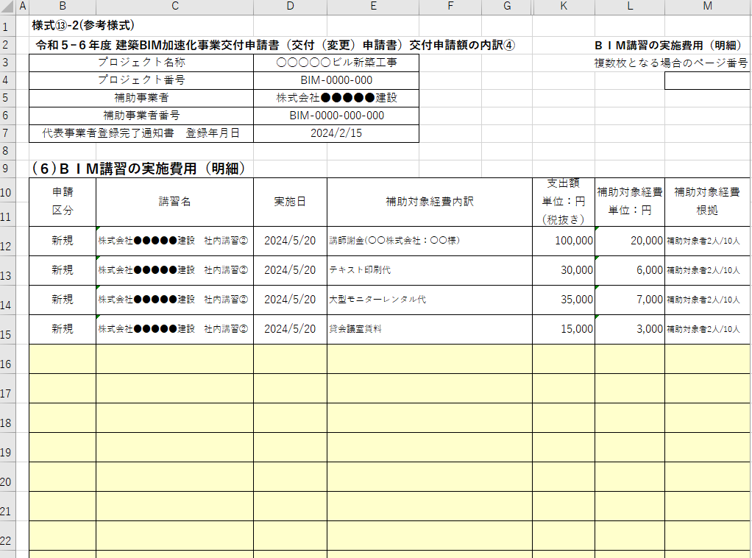
7 交付申請様式（記入例）＜交付申請所定様式②作成支援様式＞
50/56
作成支援様式⑬-2
当初申請の場合は【新規】変更申請の場合は【変更】一部変更申請の場合に、変更の無い項目は【申請済】を選択します。
支払根拠書類と突合出来るように記載いたただきます。
支出額に対し一部が補助対象外となる場合、補助対象の按分根拠を記載
様式⑬-2(BIM講習の実施費用明細)には、補助事業者が自ら実施した場合に発生する個別の補助対象経費の支出について記載します。外部委託により、実施費用を委託費で支出した場合は、当該様式の記載は不要です。

Slide 62
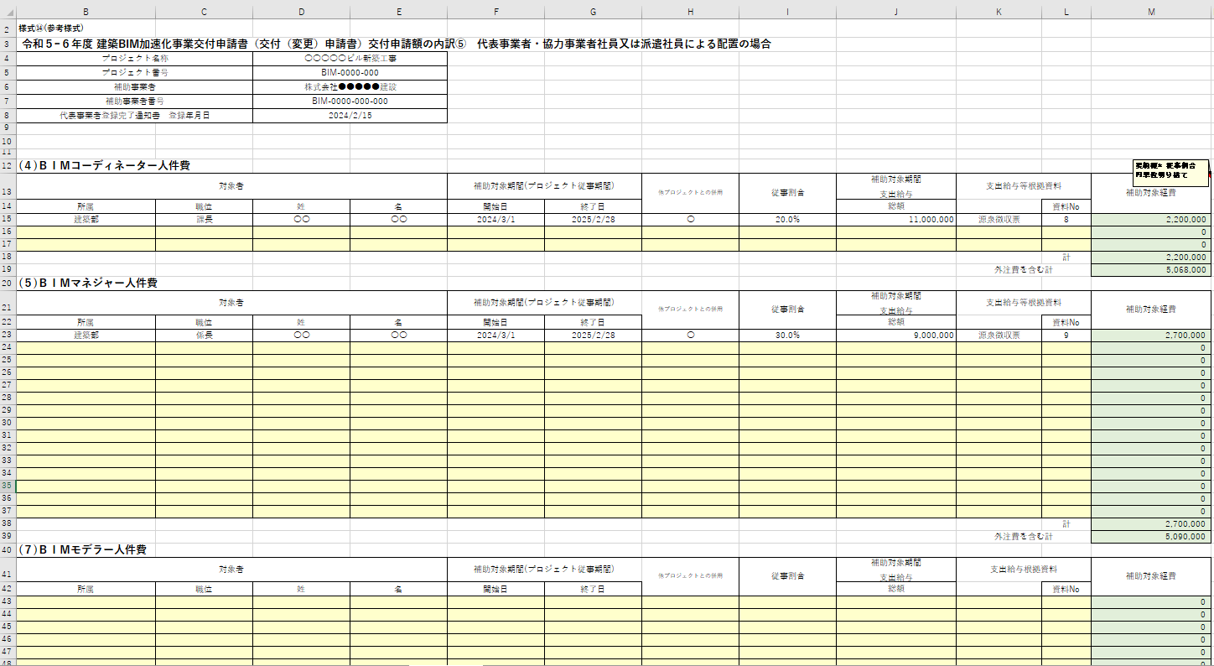
7 交付申請様式（記入例）＜交付申請所定様式②作成支援様式＞
51/56
作成支援様式⑭
他のプロジェクトと兼務している場合は「〇」を選択します。
プロジェクト従事期間中に、他のプロジェクトと兼務していた場合は業務日誌等の記録を基に割合を入力すると、従事割合を考慮した補助対象経費が算定されます。また、担当者が本補助事業で補助対象としているBIMコーディネーター等の業務以外も行っている場合、その分も従事割合に加味して除外していただく必要があります。
補助対象期間(プロジェクト従事期間)における支出給与総額の記載になります。
※源泉徴収票による１年間の総支給額ではなく、従事期間中に実際に支払われた額の記載になります。

Slide 63
7 交付申請様式（記入例）＜交付申請所定様式②作成支援様式＞
51/56
作成支援様式⑭
・代表事業者・協力事業者社員を配置する場合は「源泉徴収票｣若しくは「賃金台帳」
・個人事業主の場合は「税務申告書の該当部分・BIMに係る受託業務の契約書・請求書」
・派遣社員の場合は「派遣契約書・請求書」を選択し、提出します。
※協力事業者については、BIMモデラー費は対象外です。

Slide 64
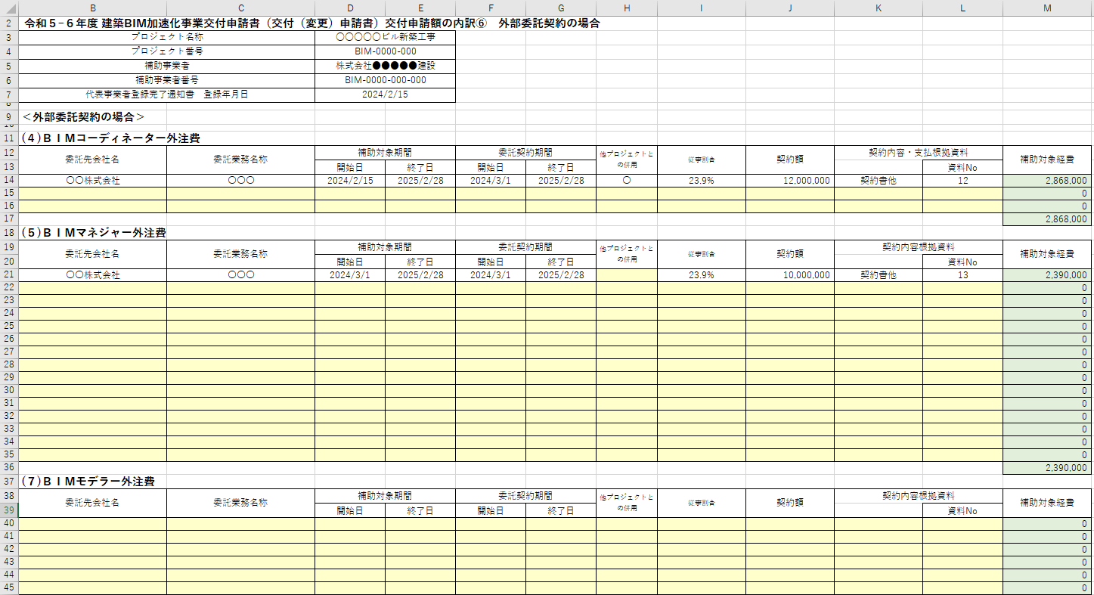
7 交付申請様式（記入例）＜交付申請所定様式②作成支援様式＞
52/56
作成支援様式⑮
他のプロジェクトとの併用の場合は、補助対象期間の期間割合と当該プロジェクトにおける従事割合を踏まえた複合の率をご自分で算定して記載していただく必要があります。
例）
補助対象期間(2024/3/1～2025/2/28：364日間)
委託契約期間(2024/3/1～2026/3/31：760日間)
当該プロジェクトにおける従事割合：0.5
364/760×0.5＝0.4789×0.5＝0.239＝23.9％
※実施計画書の出来高率等による算定根拠がある場合は、当該根拠資料に基づく算定になります。

Slide 65
7 交付申請様式（記入例）＜交付申請所定様式②作成支援様式＞
52/56
作成支援様式⑮
＜実施状況報告・完了実績報告時の提出＞
委託契約の時期、委託期間、業務内容、支払った事実が確認出来る書類を添付します。(契約書、仕様書、請求書、振込明細等)

Slide 66
7 代表事業者登録様式及び交付申請様式（よくあるご質問)
53/56
Ｑ１．代表事業者登録時に記載していなかったプロジェクトについて交付申請を行うことや、補助金の見込み額を超える金額で交付申請を行う事が可能となっていますが、１件の登録で５件の交付申請といった大幅な変更でも問題ないですか？
Ａ１．問題ありません。応募様式の修正提出の必要もありません。
交付申請の時点で追加となった各プロジェクト単位で申請を行って下さい。
Ｑ２．各様式に押印を行う必要はありますか？
Ａ２．押印は不要です。
Ｑ３．交付決定を受けた内容について、各項目で増額があれば、変更申請手続きが必要ですか？
Ａ３．事業内容の変更が無く(新規に申請する項目が無く）、補助対象経費の総額が増額とならなければ基本的には変更申請は必要ありません。

Slide 67
7 代表事業者登録様式及び交付申請様式（よくあるご質問)
54/56
Ｑ４．施工プロジェクトで建築士がプロジェクトに参加していない場合、所定様式③の記載は、誰が行えばよいか。
Ａ５．要件適合に関して責任を持つ建築士がいない場合、補助金の申請はできません。
設計時の建築士に限りませんが、外注を含め要件適合に関して責任を持つことができる建築士を配置して下さい。
Ｑ５．様式③において適合確認の根拠となる資料を提出するのか。
Ａ５．建築士が責任を持って要件確認の結果を様式③に記載することとし、適合確認の根拠資料は求めません。ただし後日会計検査や建築BIM加速化事業の現地検査で提出を求められる可能性がありますので、適切に保存してください。

Slide 68
8 本補助金により取得する備品（パソコン等）の取扱いについて
55/56
○ 補助対象経費として取得価格から控除するべき金額
取得価格に以下の表に定める率を乗じたもの
【パソコン、関連機器等有形物の場合】
（BIMソフトウェア関連費）
■ 具体例
○ ケース１【パソコンを購入した場合】
パソコンの購入価格：50万円
購入日：令和６年２月１日
プロジェクト終了日：令和９年３月31日
⇒ 使用期間：３年２か月（＝3.17 年） 乗率：0.215
補助対象経費：50 万円－50 万円×0.215＝39.25 万円
○ ケース２【BIMソフトウェアを購入した場合】
ソフトウェアの購入価格：50万円
購入日：令和６年２月１日
プロジェクト終了日：令和８年３月31日
ソフトウェアの使用可能期間：３年
⇒ 使用期間：２年２か月（＝2.17 年） 乗率：0.25
補助対象経費：50 万円－50 万円×0.25＝37.5 万円
【ソフトウェア等無形物の場合】
（ソフトウェア利用費、CDE環境構築・利用費）

Slide 69
9 補助事業実施にあたっての経理処理
56/56
１．補助事業の適正な実施
当該補助事業の経費計上については、基本原則となる次の項目を遵守して、適正な経理処理を心掛けてください。
≪補助事業の経理処理原則≫
経費計上は、当該事業に直接必要なものに限ります。事業目的に合致しないものはもちろんのこと、事業に直接使用したことが特定できない事務用品等も計上できません。
経費計上は、事業期間中に発生したものが対象です。
当該事業費は、他の事業費と混同して使用しないでください。
補助対象となった事業がどの部分であるか明示できるよう経理を明確にしてください。
※ 上記のほか、法令等に即した適正な処理を心掛けてください。
２．消費税等の処理
消費税は補助金の交付対象外です。交付申請にあたっては、消費税相当額を除く補助対象経費としてください。
３．その他
購入した補助対象物の送料、支払いのための振込手数料、契約に係る収入印紙も本補助事業においては補助対象外となります。
交通費についても基本的に補助対象外となります。BIM講習の講師、BIMコーディネーター、BIMマネジャー等の遠距離交通費出張費については補助対象となりますが、消費税は補助対象外です。

Slide 70
お問い合わせ
建築BIM加速化事業実施支援室
〒135-0016
東京都江東区東陽2-4-24サスセンター2F
TEL 03-6803-6754
受付:月～金曜日（祝日、年末年始を除く）
10:00～17:00（12:00～13:00除く）
E-mail info@r5-6bim-shien.jp

